Slide 1
Diego Passos
Universidade Federal Fluminense
Redes de Computadores II

Slide 2
Na Última Aula...
Responsabilidade da camada de enlace:
Transportar pacotes entre nós diretamente conectados.
Serviços (potencialmente) providos pela camada de enlace:
Encapsulamento em quadros.
Gerência do acesso ao meio de transmissão
Endereçamento.
Entrega confiável.
Detecção de erros (e, possivelmente, correção).
Controle de fluxo.
Métodos de detecção/correção de erros:
Baseados na inserção de bits de redundância.
São probabilísticos (i.e., podem falhar).
Quanto mais redundância, menor probabilidade de falha.
Mas maior o overhead.
Vários tipos, com diferentes capacidades:
Detecção apenas: e.g., bit de paridade, checksum, CRC.
Detecção e correção: e.g., paridade bidimensional.
Capacidade de correção de erros através de bits redundantes:
FEC: Forward Error Correction.

Slide 3
Enlaces (e Protocolos) de Acesso Múltiplo
Dois tipos de “enlaces”:
Ponto-a-ponto.
PPP para acesso discado.
Link ponto-a-ponto entre switch e host Ethernet.
Difusão/Broadcast (cabo ou meio compartilhado).
Ethernet original.
Upload em redes HFC.
802.11 (Wi-Fi).

Slide 4
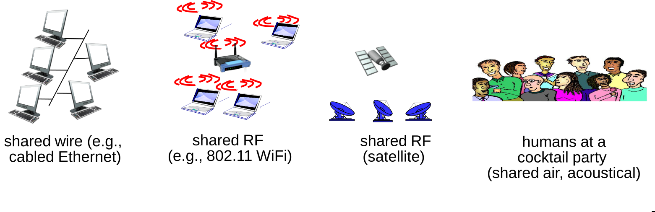

Slide 5
Protocolos de Acesso Múltiplo
Único canal de comunicação em difusão.
Transmissões simultâneas por dois ou mais nós ⇒ interferência.
Colisão, quando nó recebe dois sinais misturados.
Protocolo de Acesso Múltiplo
Algoritmo (possivelmente distribuído) que define como nós compartilham o meio de transmissão.
i.e., quando cada nó pode transmitir.
Normalmente, comunicação usada para a coordenação usa o próprio canal compartilhado.
Sem comunicação fora-de-banda.

Slide 6
Protocolo de Acesso Múltiplo Ideal
Dado: canal de comunicação compartilhado com capacidade de \(R\) b/s.
Características desejadas:
Quando um nó quer transmitir, pode enviar dados à taxa \(R\).
Quando \(M\) nós querem transmitir, cada um obtém uma taxa média de \(\frac{R}{M}\).
Totalmente descentralizado.
Não há nó especial para coordenação.
Não necessita de sincronização entre nós.
Simples.

Slide 7
Taxinomia de Protocolos MAC: Três Grandes Categorias
Particionamento de Canal
Divide o canal em “pedaços” menores.
Slots de tempo, frequências diferentes, códigos diferentes.
Pedaços são alocados para uso exclusivo dos nós.
Acesso Aleatório
Canal não é dividido, colisões podem ocorrer.
Utilizam-se métodos para “recuperação” de colisões.
Acesso Alternado (“Taking-turns”)
Ou “revezamento”.
Nós se alternam no acesso ao meio.
Nós com mais dados podem usar o meio por mais tempo.

Slide 8
Protocolos de Particionamento de Canal: TDMA
Time Division Multiple Access.
Acesso ao canal feito em “rodadas”.
Cada estação ganha um slot de duração fixa a cada rodada.
Duração suficiente para transmissão de quadro.
Em Slots não usados, canal ocioso.
Exemplo com 6 estações:
1, 3 e 4 têm quadros a transmitir.
2, 5 e 6 não usam seus slots.

Slide 9
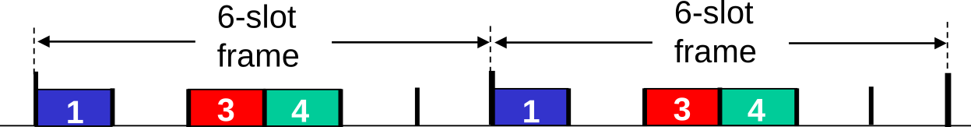

Slide 10
Protocolos de Particionamento de Canal: FDMA
Frequency Division Multiple Access.
Canal dividido em bandas de frequência.
Cada estação ganha uma frequência fixa.
Estações podem transmitir simultaneamente, desde que em frequências diferentes.
Se uma estação não utiliza sua frequência durante um intervalo, esta fica ociosa.
Exemplo com 6 estações:
1, 3 e 4 têm quadros a transmitir.
2, 5 e 6 não usam suas frequências.

Slide 11
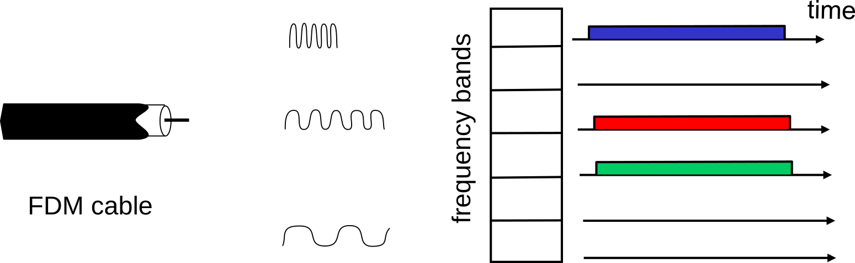

Slide 12
Protocolos de Acesso Aleatório
Quando nó tem quadros a transmitir, usa o canal “inteiro”.
Não há coordenação prévia entre nós.
Se dois ou mais nós transmitem ao mesmo tempo, há colisão.
Um protocolo MAC de acesso aleatório especifica:
Como determinar ocorrência de colisões.
Como se recuperar de colisões.
e.g., via retransmissão do quadro.
Exemplos de protocolos de acesso aleatório:
Slotted ALOHA.
ALOHA.
CSMA, CSMA/CD, CSMA/CA.

Slide 13
Slotted ALOHA (I)
Hipóteses:
Todos os quadros têm mesmo tamanho.
Tempo é discretizado em slots de duração fixa.
Suficiente para a transmissão de um quadro.
Nós só começam a transmitir no início de slots.
Nós estão sincronizados.
i.e., sabem quando começa e termina um slot.
Se dois ou mais nós transmitem em um slot, todos detectam a colisão.
Operação:
Quando nó possui quadro, transmite no início do próximo slot.
Se não houve colisão, nó pode enviar novo quadro no próximo slot.
Se houve colisão, nó retransmite o quadro nos slots subsequentes até o sucesso.
A cada novo slot, nó tenta retransmissão com probabilidade \(p\).

Slide 14
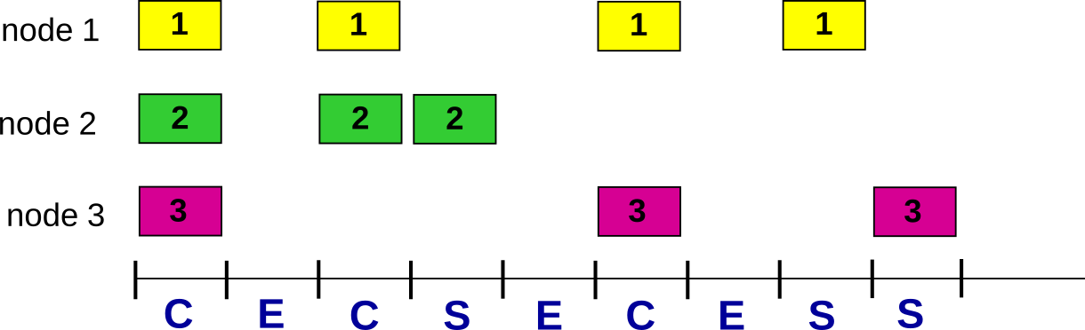
Slotted ALOHA (II)

Slide 15
Pontos positivos:
Com um único nó ativo, este pode usar toda a capacidade do canal.
Altamente decentralizado: requer apenas sincronização de slots.
Simples.
Pontos Negativos:
Colisões, desperdiçando slots.
Se nós podem detectar colisões em menos tempo que a duração de um slot, retransmissão poderia ser feita antes.
Requer sincronização de relógio.

Slide 16
Slotted ALOHA: Eficiência (I)
Eficiência: fração de slots bem sucedidos a longo prazo.
Considerando muitos nós, todos com muitos quadros a enviar.
Suponha \(N\) nós com backlog infinito.
i.e., sempre há quadros a enviar.
Cada nó tenta transmissão em um slot com probabilidade \(p\).
Sucesso ocorre quando apenas um nó tenta transmitir no slot:
Mas se há \(N\) nós:

Slide 17
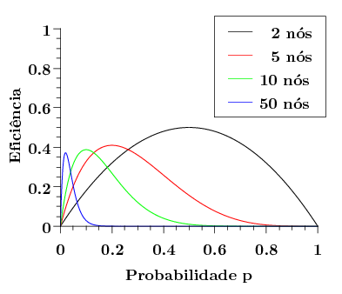

Slide 18
Slotted ALOHA: Eficiência (II)
Eficiência máxima depende de \(p\).
Valor ótimo de \(p\) depende de N.
Quanto mais nós, menor o \(p\) ideal.
Faz sentido?
Qual é o \(p\) ideal para um dado \(N\)?
Máximo ocorre quando \(Efic^\prime(p) = 0\):
\begin{eqnarray*} 0 & = & N(1-p)^{N-1}\\ & - & N\cdot(N-1)\cdot p(1-p)^{N-2}\\ 0 & = & (1-p) - (N-1)p\\ p & = & \frac{1}{N}\\ \end{eqnarray*}
Logo:

Slide 19
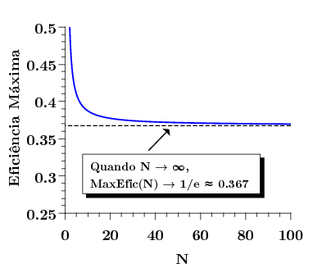

Slide 20
ALOHA Puro (Unslotted)
Unslotted Aloha: mais simples, sem sincronização.
Quando quadro chega, transmite imediatamente.
Em caso de colisão, nós aguardam tempo aleatório antes de tentar novamente.
Probabilidade de colisão aumenta.
Quadro enviado em \(t_0\) colide com quadros enviados em \([t_0 - 1, t_0 + 1]\).

Slide 21
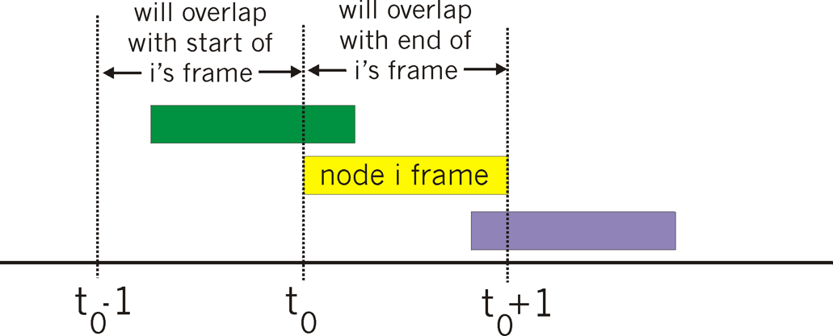

Slide 22
Resultado: eficiência é ainda mais baixa.
No máximo 18%!

Slide 23
CSMA
Carrier Sense Multiple Access: ouça antes de transmitir.
Se o meio está ocioso, transmita o quadro inteiro.
Se o meio está ocupado, transmita mais tarde.
Analogia da comunicação humana:
Não interrompa os outros.
Evita totalmente as colisões?
Não! O atraso de propagação pode fazer um nó não perceber uma transmissão.
Em caso de colisão, todo o quadro é perdido.

Slide 24
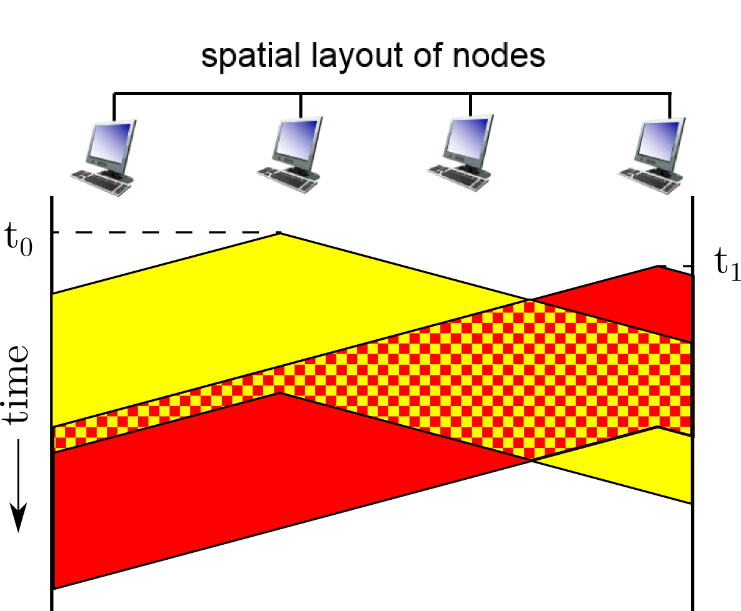

Slide 25
CSMA/CD
Carrier Sense Multiple Access with Collision Detection.
Mesmo princípio básico do CSMA: ouvir antes de transmitir.
Durante a transmissão, nó checa por colisões.
Detecção rápida.
Em caso de colisão, transmissão é abortada.
Reduz desperdício do canal.
Analogia de comunicação humana: interlocutor educado.

Slide 26
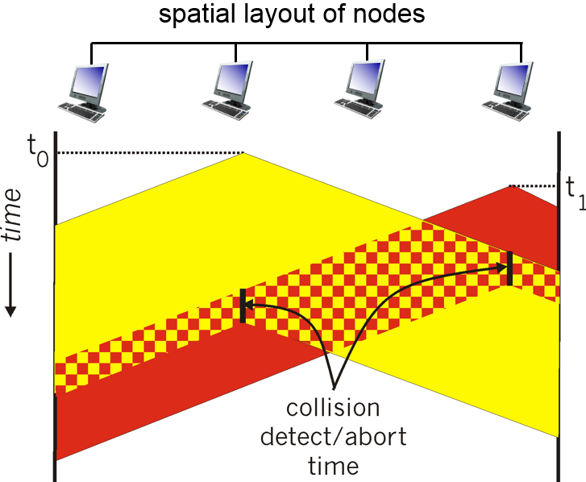

Slide 27
Detecção de colisões.
Simples em redes cabeadas: medir intensidade do sinal, comparar sinal transmitido e recebido.
Difícil em redes sem fio: potência do sinal transmitido é muito maior que do sinal recebido.

Slide 28
O Algoritmo do CSMA/CD no Ethernet
Interface recebe pacote da camada de rede, cria quadro.
Se o canal está livre, começa a transmissão do quadro.
Caso contrário, aguarda canal se tornar ocioso.
E então transmite.
Se a transmissão é completada sem que se tenha detectado uma colisão, processo termina.
Se durante a transmissão uma colisão é detectada, transmissão é abortada e interface envia sinal de jamming.
Por quê?
Depois de abortar, interface entra em backoff binário (exponencial).
Após a n-ésima colisão, sorteia valor inteiro \(k\) no intervalo \([0, 2^n - 1]\).
Aguarda um tempo igual a \(k\cdot 512\) durações de bit e volta ao passo 2.
Mais colisões \(\implies\) maiores backoffs.

Slide 29
CSMA/CD: Eficiência
\(t_{prop}\): tempo máximo de propagação entre dois nós.
\(t_{trans}\): tempo de transmissão de quadro.
\(\boxed{\mbox{eficiência} = \frac{1}{1+\frac{5t_{prop}}{t_{trans}}}}\)
Eficiência tende a 1 se:
\(t_{prop}\) tende a 0; ou
\(t_{trans}\) tende a infinito.
Melhor que o Aloha.
Além de simples, barato e decentralizado.

Slide 30
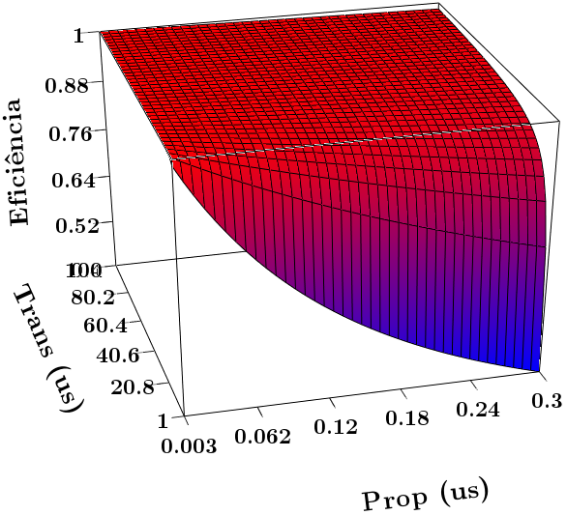

Slide 31
Protocolos de Acesso Alternado
Protocolos de Particionamento de Canal:
Compartilhamento é eficiente e justo sob altas cargas.
Mas ineficiente para cargas baixas.
Atraso no acesso ao canal.
Banda alocada de apenas \(1/N\), mesmo com um único nó ativo.
Protocolos de Acesso Aleatório:
Eficientes sob baixa carga.
Mas sob alta carga: colisões.
Protocolos de Acesso Alternado:
Tentativa: combinar o melhor dos dois mundos!

Slide 32
Acesso Alternado: Polling
Nó mestre “convida” nós subordinados para transmitir alternadamente.
Normalmente usado com dispositivos subordinados “sem inteligência”.

Slide 33
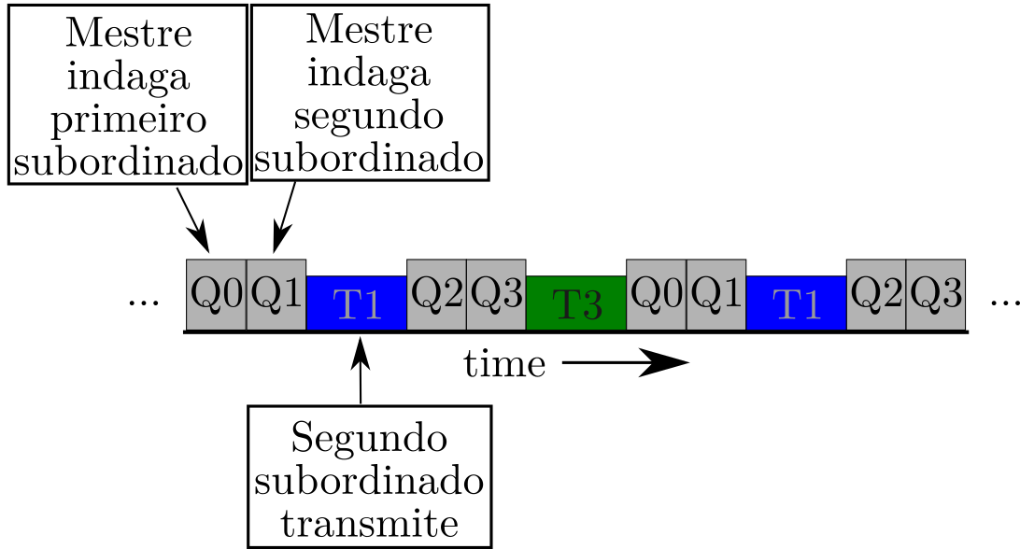

Slide 34
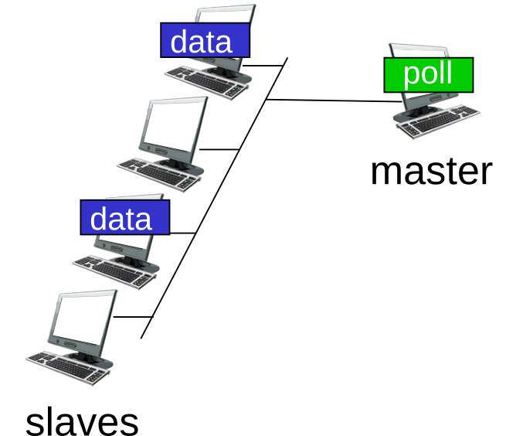

Slide 35
Potenciais problemas:
Overhead do polling.
Latência.
Ponto único de falha.

Slide 36
Acesso Alternado: Passagem de Token
Token: representa o controle do canal.
Nó com token tem direito de transmitir.
Após uso (ou não), nó repassa o token.
Mensagem ou sinal transmitido no próprio canal.
Potenciais problemas:
Overhead de passagem do token.
Latência.
Ponto único de falha.
O token.

Slide 37
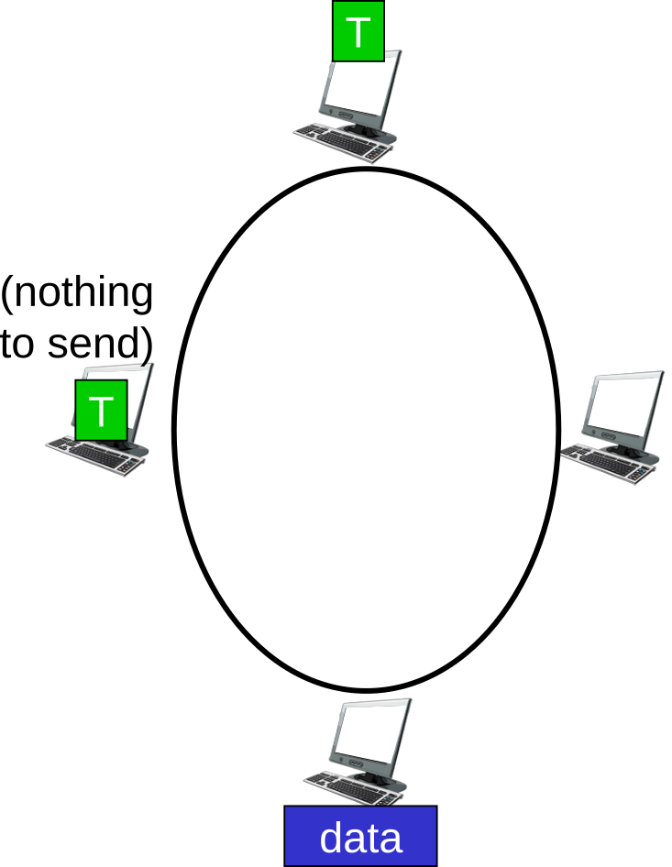

Slide 38
DOCSIS (I)
Data Over Cable Service Interface Specification.

Slide 39
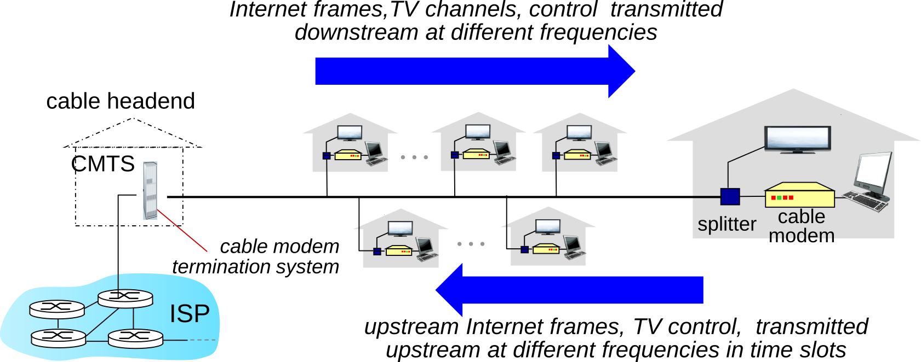

Slide 40
Múltiplos canais (compartilhados) de downlink (40 Mb/s).
Todos usados pelo CMTS (Cable Modem Termination System).
Múltiplos canais de uplink (30 Mb/s).
Acesso múltiplo: todos os usuários competem por slots em certos canais de uplink.

Slide 41
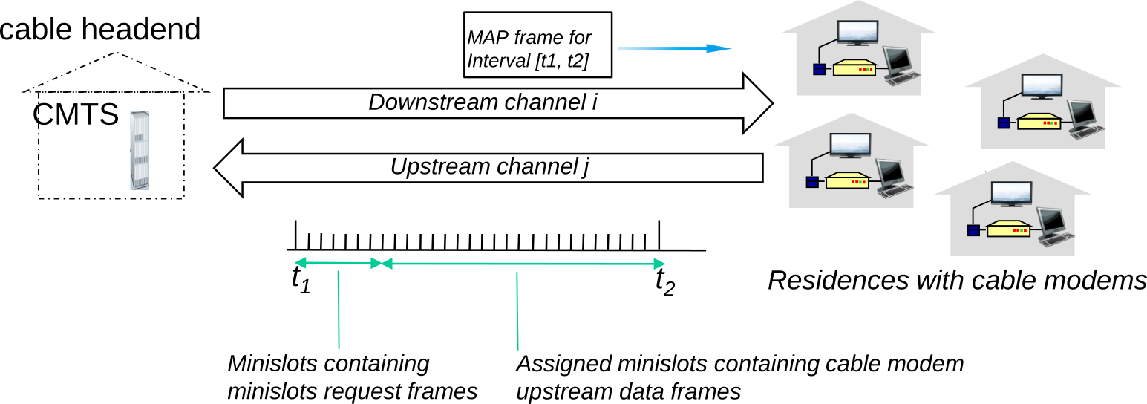
DOCSIS (II)

Slide 42
FDM no uplink e downlink.
TDM em canais de uplink:
Alguns slots atribuídos, outros para contenção.
Atribuição especificada por um MAP frame.

Slide 43
Resumo dos Protocolos de Acesso ao Meio
Particionamento de canal, por tempo, frequência ou código.
TDMA, FDMA, CDMA.
Acesso aleatório.
ALOHA, S—ALOHA, CSMA, CSMA/CD.
Carrier Sense (Detecção de Portadora): fácil em certas tecnologias (cabeadas), difícil em outras (sem fio).
CSMA/CD usado no Ethernet.
CSMA/CA usado no 802.11 (Wi-Fi).
Acesso alternado.
Polling, passagem de token.
Bluetooth, FDDI, Token Ring.

Slide 44
Resumo da Aula...
Enlaces ponto-a-ponto vs. compartilhados.
Ou de difusão ou broadcast.
Transmissões simultâneas em enlace compartilhado podem gerar colisões.
Sinais se “misturam” no receptor.
Impossível entender mensagens.
Protocolo de acesso múltiplo: coordena acesso a meio compartilhado.
i.e., determina quando nó pode transmitir.
Três tipos básicos:
Particionamento de canal: e.g., TDMA, FDMA.
Cada nó ganha “pedaço” isolado do canal.
Recurso não utilizado por nó fica ocioso.
Acesso alternado: e.g., passagem de token.
Nós recebem oportunidade de usar o meio.
Oferta de oportunidade de transmissão para nó reduz eficiência.
Acesso aleatório: e.g., Aloha, CSMA/CD.
Sem divisão, nós acessam quando julgam poderem.
Colisões podem ocorrer, devem ser tratadas.
Colisões reduzem eficiência.
Quanto mais nós, mais provável é a ocorrência de colisões.

Slide 45
Leitura e Exercícios Sugeridos
Protocolos de acesso múltiplo:
Páginas 328 a 337 do Kurose (Seção 5.3 até Subseção 5.3.3, inclusive).
Exercícios de fixação 4, 5 e 7 do capítulo 5 do Kurose.
Problemas 10 (itens a e b) e 13 do capítulo 5 do Kurose.
CSMA/CD, especificamente:
Páginas 346 a 349 do Kurose (Subseção 5.5.2).
Exercício de fixação 14 do capítulo 5 do Kurose.
Problemas 17, 18, 19, 20, 21 e 26 do capítulo 5 do Kurose.

Slide 46
Próxima Aula...
Mais sobre camada de enlace.
Três tópicos:
Endereçamento.
Por que outro endereçamento?
Diferenças para o endereçamento IP.
ARP.
Como fazer endereçamentos co-existirem?
Como o protocolo funciona?
Ethernet.
O padrão para LANs.
Histórico, características, funcionamento, ...

